Slide 1




Проектирование информационных систем
Лекция 1
Центр дистанционного обучения
Тема: Информационные системы. Общие сведения и классификация ИС
Лектор: Лобанов Александр Анатольевич
Доцент кафедры инструментального и прикладного программного обеспечения
Online-edu.mirea.ru
mirea.ru

Slide 2
План занятий на 6 семестр Лекции – 32 часа Практические занятия – 32 часа Экзамен

Slide 3
Основная литература 1) Проектирование информационных систем / А. А. Лобанов, Ю. С. Лобанова, Е. Н. Абраш, Н. В. Братусь. – Издание 2-е, переработанное и дополненное. – Киров : Межрегиональный центр инновационных технологий в образовании, 2023. – 86 с. – ISBN 978-5-907743-35-9. – DOI 10.52376/978-5-907743-35-9. – EDN RYPTAD. 2) ГОСТ 7.32—2017. Межгосударственный стандарт. Система стандартов по информации, библиотечному и издательскому делу. Отчет о научно-исследовательской работе. Структура и правила оформления. 3) ГОСТ 19.701—90 ЕСПД (ИСО5807−85). Межгосударственный стандарт. Схемы алгоритмов, программ, данных и систем. Обозначения условные и правила выполнения.

Slide 4
Основная литература 2 4) ГОСТ 34.201—2020. Межгосударственный стандарт. Информационные технологии. Комплекс стандартов на автоматизированные системы. Виды, комплектность и обозначение документов при создании автоматизированных систем. 5) ГОСТ 34.602—2020. Межгосударственный стандарт. Информационные технологии. Комплекс стандартов на автоматизированные системы. Техническое задание на создание автоматизированной системы 6) ГОСТ Р 59853—2021. Национальный стандарт Российской Федерации. Информационные технологии. Комплекс стандартов на автоматизированные системы. Автоматизированные системы. Термины и определения.

Slide 5
Дополнительная литература 1) Левочкина, Г. А. Проектирование информационных систем : Учебник и практикум / Г. А. Левочкина, В. И. Грекул, Н. Л. Коровкина. – 1-е изд.. – Москва : Издательство Юрайт, 2020. – 1 с. – (Высшее образование). – ISBN 978-5-9916-8764-5. – EDN EKYYCQ. 2) Грекул, В. И. Проектирование информационных систем. Курс лекций : Учебное пособиеnдля студентов вузов, обучающихся по специальностям в области информационных технологий / В. И. Грекул, Г. Н. Денищенко, Н. Л. Коровкина. – Москва, Саратов : Интернет-Университет Информационных Технологий (ИНТУИТ), Вузовское образование, 2017. – 303 с. – ISBN 978-5-4487-0089-7. – EDN ZUZDSN. 3) Грекул В.И. Методические основы управления ИТ-проектами: учебник / Грекул В.И., Коровкина Н.Л., Куприянов Ю.В. - Саратов: Профобразование, 2021. - 467 c.- Текст: электронный // Электронно-библиотечная система IPR BOOKS. - URL: https://www.iprbookshop.ru/102193.html (дата обращения: 30.11.2023). - Режим доступа: для авторизир. пользователей.

Slide 6
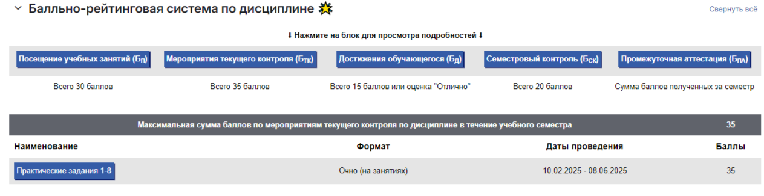
Критерий оценки активности

Slide 7
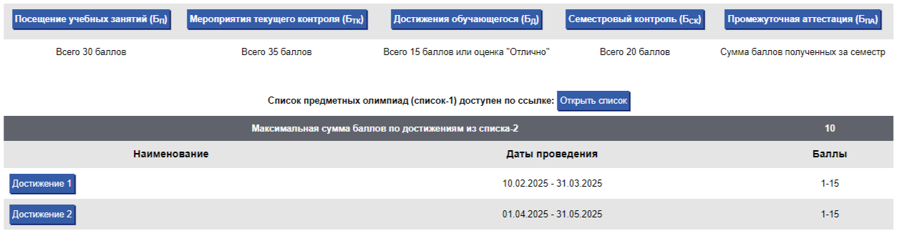
Достижения

Slide 8
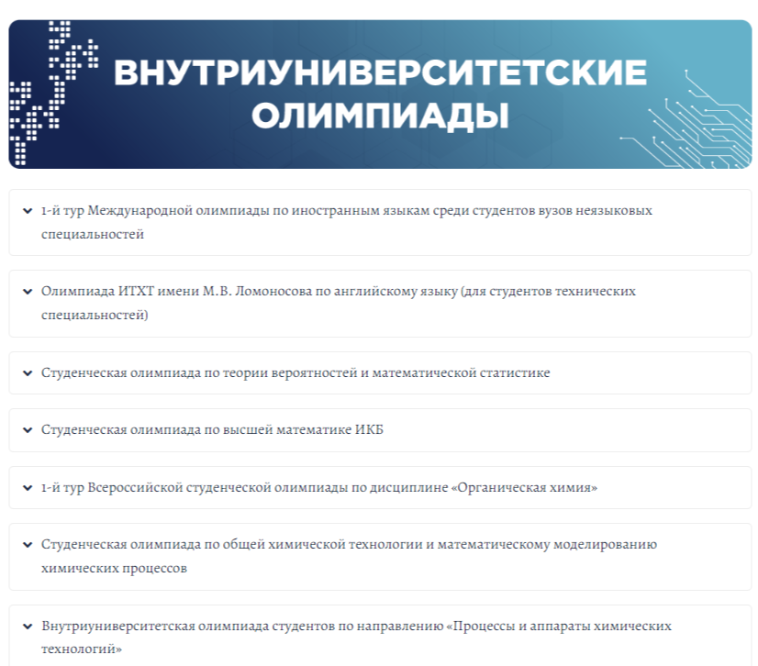
Достижения

Slide 9
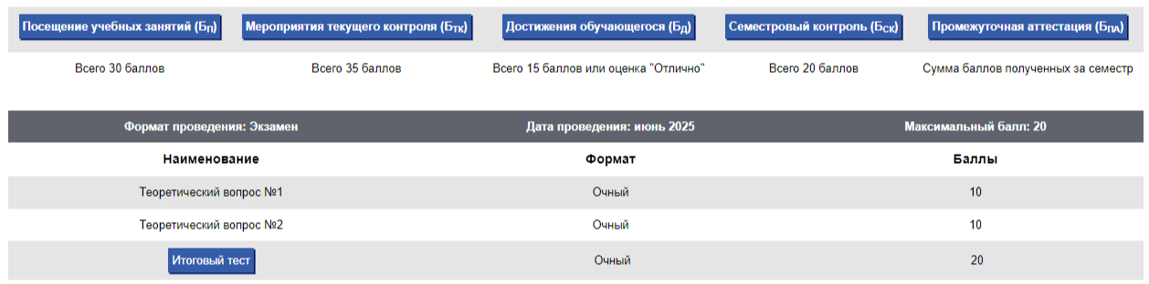
Экзамен

Slide 10
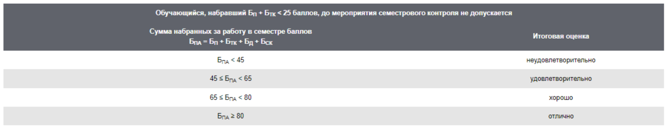
Допуск к экзамену

Slide 11
Критерий оценки активности
ДЕЙСТВИЕ | БАЛЛ
Посещение лекций | 20
Активность на лекции | до 10
Конспект лекций (рукописный) | до 5
Посещение практических занятий | 10
Выполнение, оформление, защиты практических работ | 35
Статья РИНЦ | 3
Статья ВАК | 10
Статья ВАК белый список | 15
Победа на Олимпиаде/Хакатоне | 10
Победа на Олимпиаде/Хакатоне (2-3 места) | 5

Slide 12
ВНИМАНИЕ! Дополнительные баллы, полученные в течение семестра, учитываются только в случае успешной сдачи экзамена. Без сдачи экзамена, дополнительные баллы недействительны.
Баллы | Ожидаемая оценка
0-44 | Неудовлетворительно
45-64 | Удовлетворительно
65-79 | Хорошо
80-100 | Отлично

Slide 13
Требования к ИС (Классификация и методология
Информационные системы. Типы и виды ИС.
информационных систем)
Информационная система
Под информационной системой в данном курсе
понимается – программно-аппаратный который способен собирать,
комплекс, сохранять,
обрабатывать и выдавать по запросу пользователя информацию. Не забываем про персонал, т.е. про людей!

Slide 14
Основными причинами неэффективного внедрения программных систем обычно являются:
- недостаточное участие пользователей в разработке системы;
- нарушение последовательности работ при проектировании системы;
- в техническом задании, как правило, не находят отражения вопросы эволюции системы;
-неоднозначная формулировка требований в техническом задании;
- слабая координация работ по созданию программной системы.

Slide 15
В рамках научно-технического прогресса одним из важнейших аспектов является автоматизация. Автоматизация включает в себя комплекс мероприятий, направленных на техническое, организационное и экономическое улучшение процессов работы, что позволяет повысить качество и сократить время выполнения функций и решения задач в различных сферах.

Slide 16
Основная цель автоматизации заключается в увеличении производительности и эффективности труда, улучшении качества продукции, оптимизации управления и планирования, а также других аспектов деятельности.

Slide 17
Создание программных комплексов и систем является одним из направлений в области автоматизации. Качество программных систем тесно связано с качеством их проектирования. Высококачественное проектирование обеспечивает надежную основу для создания системы, способной эффективно решать поставленные задачи, быть гибкой для модернизации и расширения как по техническим параметрам, так и по функциональности, информационной базе и взаимодействию с другими объектами.

Slide 18
Проектирование представляет собой итерационный процесс, на различных этапах которого уточняются подходы, способы реализации, требования и ограничения.
Этот процесс включает в себя последовательное движение от концептуальных представлений о программной системе к детальной постановке задач.

Slide 19
Классификация информационных систем
Информационные системы
Тип данных
Документальные
Фактографические
Степень автоматизации
Ручные
Информационно-
решающие
Стратегические
Интегрированные
Автоматизи-
рованные
 | управляющие
 | советующие
Функциональные
Организационного управления
Автоматическ
ие
Операционные
Управления ТП
Информационно-
поисковые
САПР

Slide 20
Ручные ИС
характеризуются отсутствием современных технических средств переработки информации и выполнением всех операций
человеком. Например, библиотечный каталог может служить
система
примером такой системы. В крупных библиотеках
карточек могла сортироваться не только по алфавиту, но и по нескольким другим параметрам.
В данном учебном курсе ручные информационные системы рассматриваться не будут

Slide 21
Автоматические ИС
В таких системах все операции по переработке и преобразованию информации и управление, по результатам обработки выполняются полностью автономно, без какого-либо участия человека. В качестве примера подобных систем можно привести информационно-поисковые Интернет системы, а также системы управления отдельными узлами и агрегатами транспортных средств, например, система управления впрыском топлива двигателя внутреннего сгорания.

Slide 22
Автоматизированные ИС
предполагают участие в процессе обработки информации и
в
человека, и технических средств, причем главная роль
выполнении рутинных операций обработки данных отводится компьютеру. Именно этот класс систем соответствует представлению понятия "информационная система", изучаемому в данном курсе

Slide 23
Автоматизированная Информационная система
Очень часто совершают ошибку пологая, что информационная система это набор программных средств.
Информационная система – сложный программно- аппаратный комплекс, который включает в себя ряд подсистем:
ПС информационного обеспечения (ER);
ПС технического обеспечения (hardware);
ПС программного обеспечения (software);
ПС организационного обеспечения (инструкциии)

Slide 24
Информационно-поисковые системы
производят информации
ввод, систематизацию, хранение, по запросу
выдачу пользователя без сложных
преобразований
обслуживания, резервирования
данных. (Например,
ИС библиотечного
и продажи билетов на
транспорте, бронирования мест в гостиницах и пр.)

Slide 25
Информационно-решающие системы
осуществляют, кроме того, операции переработки информации по определенному алгоритму. По характеру использования выходной информации такие системы принято делить на управляющие и советующие.
Результирующая информация управляющих ИС непосредственно трансформируется в принимаемые человеком решения. Для этих систем характерны задачи расчетного характера и обработка больших объемов данных. (Например, ИС планирования производства или заказов, бухгалтерского учета.)

Slide 26
Советующие ИС
вырабатывают информацию, которая принимается человеком к сведению и учитывается при формировании управленческих решений, а не инициирует конкретные действия. Эти системы имитируют интеллектуальные процессы обработки знаний, а не данных. (Например, экспертные системы.)

Slide 27
Информационные системы организационного управления
предназначены для
автоматизации функций управленческого персонала как промышленных предприятий, так и
непромышленных объектов (гостиниц, банков, магазинов и пр.).
Основными функциями подобных систем являются: оперативный контроль и регулирование, оперативный учет и анализ, перспективное и оперативное планирование, бухгалтерский учет, управление сбытом, снабжением и другие экономические и организационные задачи.

Slide 28
ИС автоматизированного проектирования (САПР)
предназначены для автоматизации функций инженеров- проектировщиков, конструкторов, архитекторов, дизайнеров при создании новой техники или технологии. Основными функциями подобных систем являются: инженерные расчеты, создание графической документации (чертежей, схем, планов), создание проектной документации, моделирование проектируемых объектов

Slide 29
Интегрированные ИС
используются для автоматизации всех функций фирмы и охватывают весь цикл работ от планирования деятельности до сбыта продукции. Они включают в себя ряд модулей (подсистем),
работающих в едином выполняющих функции
информационном пространстве и поддержки соответствующих
направлений деятельности.

Slide 30
Фактографические данные и БД
Фактографическая база данных (ФБД) — это БД, содержащая ИНФОРМАЦИЮ, относящуюся непосредственно к предметной области [см. ГОСТ 7.73-96].
ОТМЕТИМ: ФБД содержит фактографические данные (ФД).
Опираясь на работы [ГОСТ 7.0-99, ГОСТ 7.58-90, ГОСТ 7.66-92 (ИСО 5963-85) и
др.] и используя рассмотренные термины, данные и информация, дадим следующие определения.
Фактографическая информация (ФИ) — информация, содержащая конкретные фактические сведения (сообщения) о конкретных фактах, о фактических событиях, характеризующие некоторый объект и позволяющие провести сопоставление его с аналогами.
В качестве примера фактографической информации можно привести сведения о конкретном человеке: его фамилия, имя, место и дата рождения, телефон, E- mail, адрес прописки, рост, особые приметы, описание внешности.

Slide 31
Фактографические данные и БД
Фактографические данные (ФД) — фактографическая информация, обработанная и представленная в формализованном виде для
дальнейшей обработки.
Согласно ГОСТ 7.73-96 информационно-поисковая система (ИПС) — совокупность справочно-информационного фонда и технических средств информационного поиска в нем, а фактографическая ИПС
(ФИПС) — ИПС, предназначенная для поиска фактов.
Принято считать [3, c.136], что ФИПС в ответ на запрос выдает не список ссылок или источников, а непосредственно сами данные, факты,
сведения (т.е. фактографическую информацию [ГОСТ 7.58-90]). Этим ФИПС отличаются от документальных ИПС (ДИПС), которые согласно ГОСТ 7.73-96 предназначены для поиска документов и (или) сведений о них.

Slide 32
Фактографические данные и БД
В системах фактографического типа в БД хранится информация об интересующих пользователя объектах предметной области в виде
«фактов» (например, биографические данные о сотрудниках,
данные о выпуске продукции производителями и т.п.); в ответ на запрос пользователя выдается требуемая информация об интересующем его объекте (объектах) или сообщение о том, что искомая информация отсутствует в БД.

Slide 33
Документальные БД
Документальная база данных (ДБД) — это БД, в которой каждая запись отражает конкретный документ, содержит его
библиографическое описание и, возможно, ИНУЮ ИНФОРМАЦИЮ о нем [см. ГОСТ 7.73-96].
ОТМЕТИМ: НЕ всегда можно точно отличить ДБД от ФБД.
В документальных БД единицей хранения является какой-либо документ (например, текст закона или статьи), и пользователю в ответ на его запрос выдается либо ссылка на документ, либо сам документ, в котором он может найти интересующую его информацию.

Slide 34
Документальные БД
БД документального типа могут быть организованы по-разному: без хранения и с хранением самого исходного документа на машинных
носителях. К системам первого типа можно отнести библиографические и реферативные БД, а также БД- указатели, отсылающие к источнику информации. Системы, в которых предусмотрено хранение полного
текста документа, называются полнотекстовыми.
В системах документального типа целью поиска может быть не только какая-то информация, хранящаяся в документах, но и сами документы.
Так, возможны запросы типа «сколько документов было создано за определенный период времени» и т. п. Часто в критерий поиска в качестве признаков включаются «дата принятия документа», «кем принят» и другие «выходные данные» документов.

Slide 35
Документальные БД
БД документального типа могут быть организованы по-разному: без хранения и с хранением самого исходного документа на машинных
носителях. К системам первого типа можно отнести библиографические и реферативные БД, а также БД- указатели, отсылающие к источнику информации. Системы, в которых предусмотрено хранение полного
текста документа, называются полнотекстовыми.
В системах документального типа целью поиска может быть не только какая-то информация, хранящаяся в документах, но и сами документы.
Так, возможны запросы типа «сколько документов было создано за определенный период времени» и т. п. Часто в критерий поиска в качестве признаков включаются «дата принятия документа», «кем принят» и другие «выходные данные» документов.

Slide 36
Специфические базы данных
Специфической разновидностью баз данных являются базы данных форм документов. Они обладают некоторыми чертами документальных систем (ищется документ, а не информация о конкретном объекте, форма документа имеет название, по
которому обычно и осуществляется его поиск), и специфическими особенностями (документ ищется не с целью извлечь из него информацию, а с целью использовать его в качестве шаблона).

Slide 37
Специфические базы данных
В последние годы активно развивается объектно-
ориентированный подход к созданию информационных систем. Объектные базы данных организованы как объекты и ссылки к объектам. Объект представляет собой данные и правила, по которым осуществляются операции с этими данными. Объект
включает метод, который является частью определения объекта и запоминается вместе с объектом. В объектных базах данных
данные запоминаются как объекты, классифицированные по типам классов и организованные в иерархическое семейство классов.
Класс - коллекция объектов с одинаковыми свойствами. Объекты принадлежат классу. Классы организованы в иерархии.

Slide 38
Информационные системы менеджмента
используются работниками среднего управленческого звена для мониторинга, контроля, принятия решений и администрирования. Основные функции этих информационных систем:
- сравнение текущих показателей с прошлыми;
- составление периодических отчетов за определенное время, а не
выдача отчетов по текущим событиям, как на оперативном уровне;
- обеспечение доступа к архивной информации и т.д.

Slide 39
Стратегическая информационная система
компьютерная информационная система, обеспечивающая поддержку принятия решений по реализации стратегических перспективных целей развития организации.
Информационные системы стратегического уровня помогают
высшему звену управленцев решать неструктурированные задачи, осуществлять долгосрочное
планирование.
Основная окружении
задача - сравнение происходящих во
внешнем
изменений с существующим потенциалом фирмы. Они призваны создать общую среду компьютерной телекоммуникационной
поддержки решений в неожиданно возникающих Используя самые совершенные программы, эти
ситуациях. системы
способны в любой момент предоставить информацию из многих источников. Некоторые стратегические системы обладают ограниченными аналитическими возможностями

Slide 40
Подсистемы ИС
Подсистема маркетинга | Производственные подсистемы | Финансовые и учетные подсистемы | Подсистема кадров (человеческих ресурсов) | Прочие подсистемы (например, ИС руководства)
Исследование рынка и прогнозирование продаж | Планирование объемов работ и разработка календарных планов | Управление портфелем заказов | Анализ и прогнозирование потребности в трудовых ресурсах | Контроль за деятельностью фирмы
Управление продажами | Оперативный контроль и управление производством | Управление кредитной политикой | Ведение архивов записей о персонале | Выявление оперативных проблем
Рекомендации по производству новой продукции | Анализ работы оборудования | Разработка финансового плана | Анализ и планирование подготовки кадров | Анализ управленческих и стратегических ситуаций
Анализ и установление цены | Участие в формировании заказов поставщикам | Финансовый анализ и прогнозирование |  | Обеспечение процесса выработки стратегических решений
Учет заказов | Управление запасами | Контроль бюджета, бухгалтерский учет и расчет зарплаты

Slide 41
Центр дистанционного обучения
Спасибо за внимание!
mirea.ru

